Slide 1





Особенности проведения ЕГЭ
в ППЭ в 2026 году.
Нештатные ситуации при проведении экзаменов
(для руководителей ППЭ)
Тихоновская Светлана Николаевна,
заместитель директора – начальник отдела обеспечения ГИА Регионального центра оценки качества образования
Николаенко Елена Ивановна,
главный специалист отдела обеспечения ГИА
Регионального центра оценки качества образования
2026 год

Slide 2


Досрочный период ЕГЭ (24.03.2026 и 27.03.2026)
Проблема | Принятые меры | Решение проблемы
Объявлена Ракетная опасность | Эвакуация участников ЕГЭ и работников ППЭ в безопасное место. Экзамен продлен на время эвакуации | Отработка Алгоритма действий в случае объявления Ракетной опасности на всех этапах проведения экзамена (по пути следования участников экзаменов в ППЭ, при проведении экзамена)
Действия работников ППЭ в случае объявления ракетной опасности
(приказ Департамента образования Орловской области от 03.04.2025 г. № 524)
Руководитель ОО совместно с руководителем ППЭ согласовывают:
границы ППЭ, включающие безопасные места (укрытия) для участников экзаменов и работников ППЭ;
схему перемещения работников ППЭ и участников ГИА по ППЭ в специально оборудованные безопасные места (укрытия);
схему оповещения в ППЭ участников ГИА и работников ППЭ.
За организацию эвакуации работников ППЭ и участников ГИА отвечают члены ГЭК и руководитель ППЭ.
Руководитель ППЭ при проведении инструктажа для организаторов знакомит с Алгоритмом действий в случае объявления ракетной опасности.
При эвакуации участники экзаменов и работники ППЭ берут с собой документ, удостоверяющий личность. Члены ГЭК и руководитель ППЭ – мобильный телефон.
Член ГЭК информирует ответственного сотрудника Департамента образования (Крючкова О. Н.) о местонахождении участников (их количество) и работников при объявлении ракетной опасности (через чат руководителей ППЭ).
После отбоя ракетной опасности работники ППЭ возвращаются на свои рабочие места, участники экзамена в свои аудитории на рабочие места (проверка документа при входе в аудиторию).
Председатель ГЭК принимает решение о переносе или продолжении экзамена и информирует члена ГЭК в ППЭ (после объявления отбоя ракетной опасности)

Slide 3
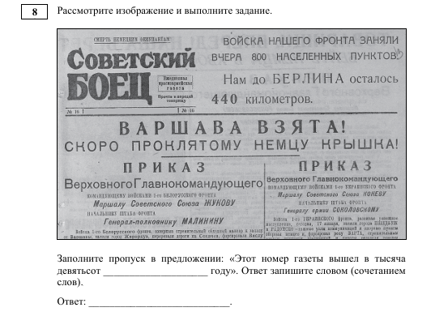
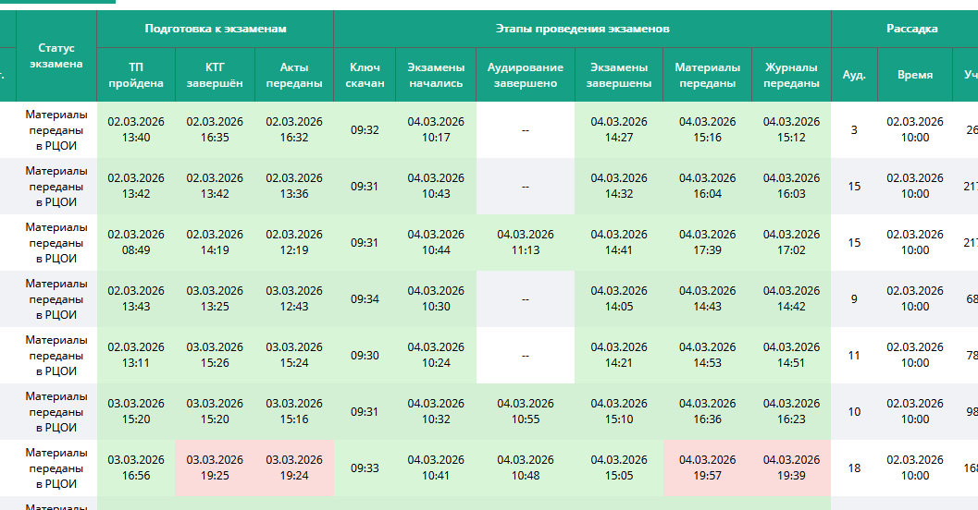
Всероссийское тренировочное мероприятие (04.03.2026)
Проблема | Принятые меры | Решение проблемы
Нарушение Порядка проведения ГИА участниками ВТМ (наличие мобильного телефона и справочной информации «шпаргалки») | Удаление участников ВТМ из ППЭ | Информационно-разъяснительная работа с участниками ГИА и их родителями (законными представителями) о соблюдении Порядка проведения ГИА
Несвоевременное прохождение контроля технической готовности ППЭ (после 17.00 часов). Передача ЭМ в РЦОКО в день проведения ВТМ (после 19.00 часов) | Дополнительные региональные тренировки для ППЭ | Обучение технических специалистов ППЭ
Некорректное заполнение бланков участниками ВТМ и машиночитаемых форм ППЭ работниками ППЭ | Проведение инструктажей с участниками ГИА о заполнении бланков и работе с КИМ. Проведение инструктажей с организаторами по заполнению форм ППЭ | Участники ВТМ получили 0 баллов за ответы на задания с некорректно внесенными ответами. Не корректно внесенные данные исправлялись сотрудниками РЦОКО в ручном режиме (очень затратно по времени!)
Правильный ответ:
сорок пятом
Варианты ответов участников ВТМ:
1945
45

Slide 4
Всероссийское тренировочное мероприятия (ВТМ) 14 мая 2026 года
Особенности проведения:
Задействованы 19 ППЭ ЕГЭ;
Завершение КТГ до 15.00 часов 13 мая 2026 года;
Принимают участие выпускники;
Выпускники с ОВЗ принимают участие в ВТМ без создания особых условий;
Тестирование системы видеонаблюдения;
Использование регионального мониторинга (http://ppe-mon.obr57.ru);
Работа одного участника проверяется одним экспертом ПК;
Ознакомление участников с результатами ВТМ до 27 мая 2026 года

Slide 5
График работы ППЭ в основной период ЕГЭ

Slide 6
Проверка готовности ППЭ к основному периоду ГИА
Приказ Департамента образования Орловской области о проверке готовности ППЭ к ЕГЭ и ГВЭ от 9 апреля 2026 года № 538 «О проведении проверки готовности пунктов проведения единого государственного экзамена и государственного выпускного экзамена к проведению государственной итоговой аттестации по образовательным программам среднего общего образования в 2025 году на территории Орловской области и тестирования системы видеонаблюдения в пунктах проведения единого государственного экзамена»
Мероприятие | 11 класс
Проверка готовности ППЭ на базе ОО | До 18 мая 2026 года
Тестирование системы видеонаблюдения | 14 мая 2026 года в рамках ВТМ
Проверка готовности ППЭ на дому | До 18 мая 2026 года
Тестирование видеонаблюдения в ППЭ на дому | До 18 мая 2026 года
Предоставление Акта готовности и отчета о результатах тестирования системы видеонаблюдения | До 19 мая 2026 года ege.orel@orcoko.ru

Slide 7
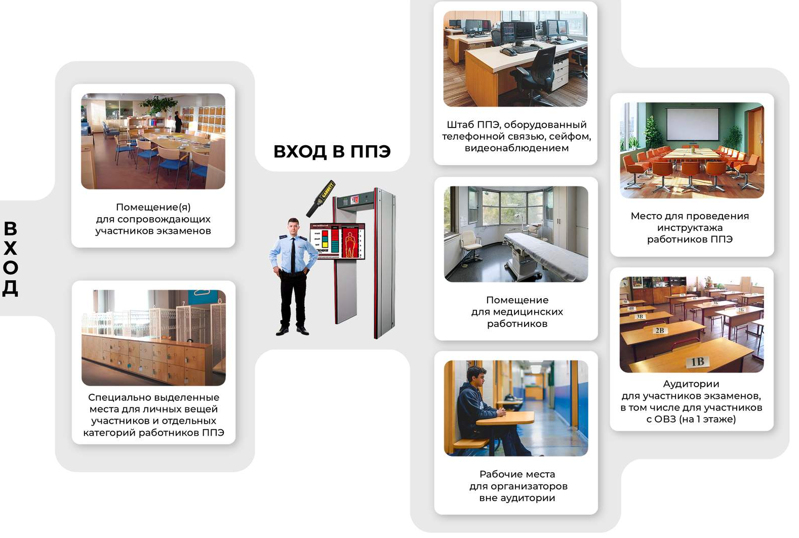


ПРОВЕРКА ГОТОВНОСТИ ППЭ
Место регистрации
в ОО
Видеонаблюдение в режиме «офлайн»

Slide 8
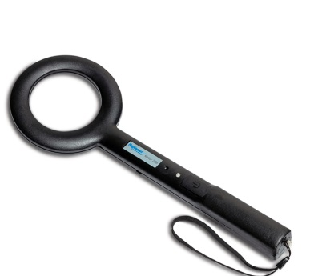
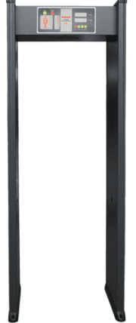
Организация входа в ППЭ
1) Настройка стационарных и (или) переносных металлоискателей осуществляется для обеспечения нужного уровня чувствительности металлоискателей:
различные предметы могут фиксироваться в качестве опасных/запрещенных или безопасных/допустимых;
рекомендуется использовать образцы для фиксации опасных/запрещенных предметов и любые металлические предметы (например, ключи, пряжка ремня, металлические аксессуары и т.д.);
образцы несколько раз проносятся через металлоискатель, фиксируя данные;
имитируются различные условия: меняется скорость и место расположения предметов;
в случае недостоверного сигнала меняются настройки;
в качестве рабочего выбирается режим с наименьшим количеством ошибок.
2) Привлечение представителей родительских комитетов в качестве наблюдателей на входах в ППЭ (не аккредитованные общественные наблюдатели)

Slide 9
Организация входа в ППЭ
3) Оснащение входа в ППЭ средством видеозаписи (в режиме «офлайн»), обеспечивающим видеофиксацию входа участников экзамена в ППЭ
(Приказ Департамента образования Орловской области от 19 февраля 2026 года № 209 «Об утверждении регламента организации и проведения единого государственного экзамена с использованием передачи экзаменационных материалов посредством защищенной сети передачи данных в пунктах проведения экзаменов, печати полного комплекта экзаменационных материалов и сканирования в аудиториях пунктов проведения экзаменов в 2026 году на территории Орловской области»)
Съемный носитель с записью входа участников экзамена передается в Региональный центр оценки качества образования вместе с упакованными экзаменационными материалами

Slide 10
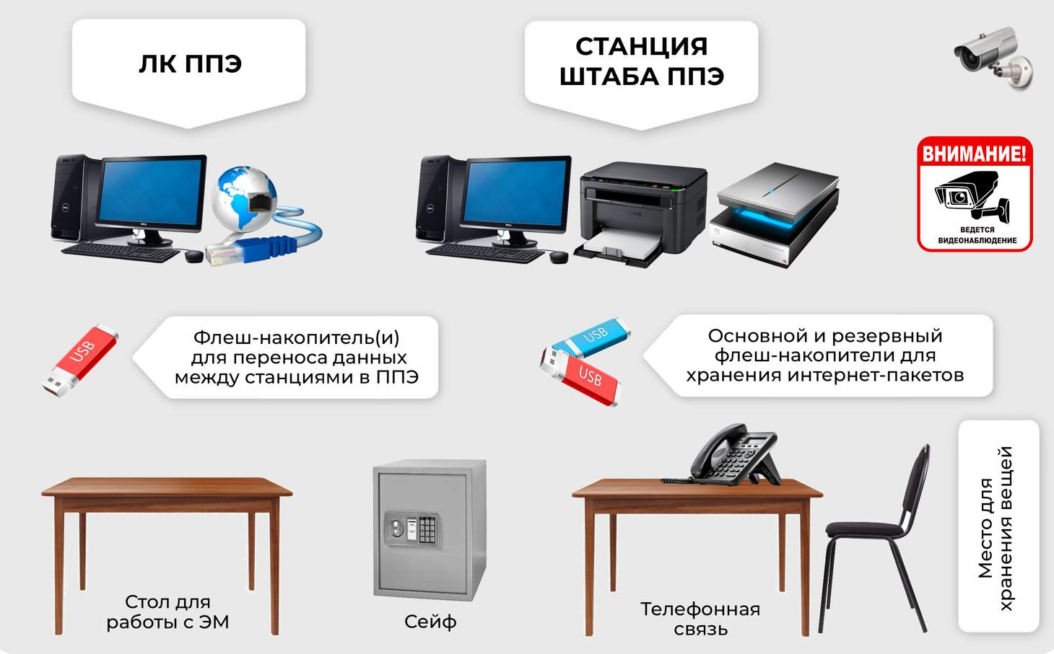

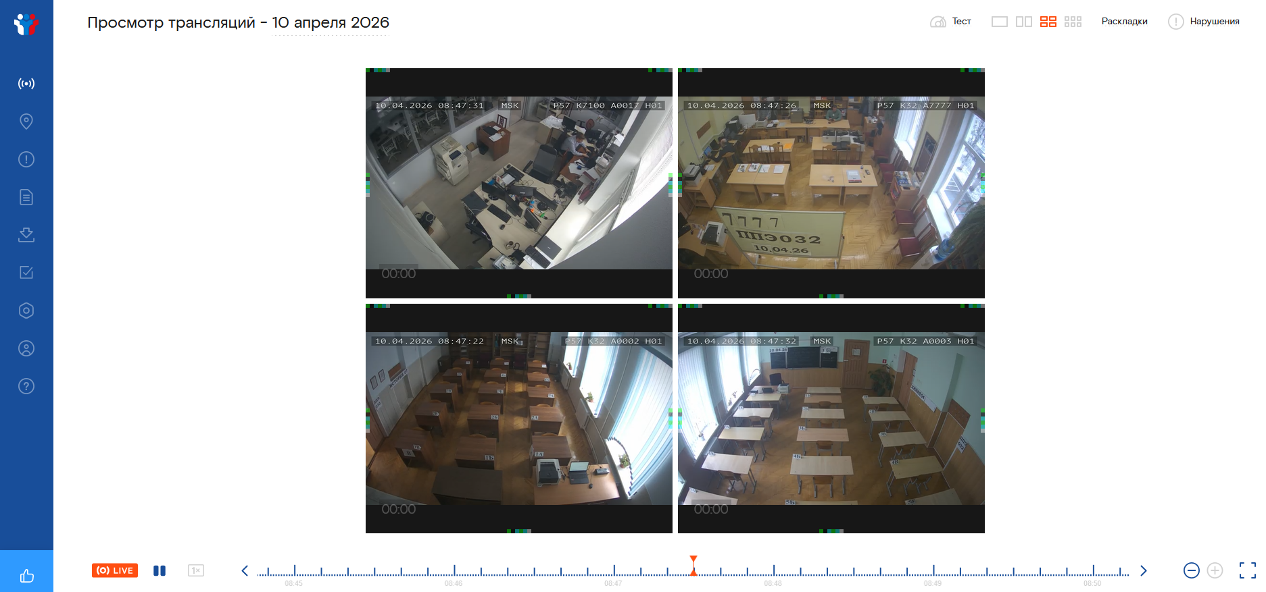
Штаб ППЭ
Резервные станции ППЭ
Ответственный за прием звонков
Доступ к Сервису общественного наблюдателя
Смотри.ЕГЭ.
ИСПОЛЬЗОВАНИЕ МОБИЛЬНОГО ТЕЛЕФОНА В ШТАБЕ:
Руководитель ОО, руководитель ППЭ, члены ГЭК, технические специалисты, полиция, СМИ, общественные наблюдатели, должностные лица Рособрнадзора и Департамента

Slide 11



Резервное оборудование
Станция для входа в личный кабинет ППЭ (ОДНА основная станция + ОДНА резервная станция);
Станция штаба ППЭ (ОДНА основная станции + ОДНА резервная станция);
Станция организатора (ОДНА резервная станция на 3-4 основные станции);
Станция КЕГЭ (ОДНА резервная станция на 5 основных станций);
Станция записи (ОДНА резервная станция на 4 основных станции)

Slide 12
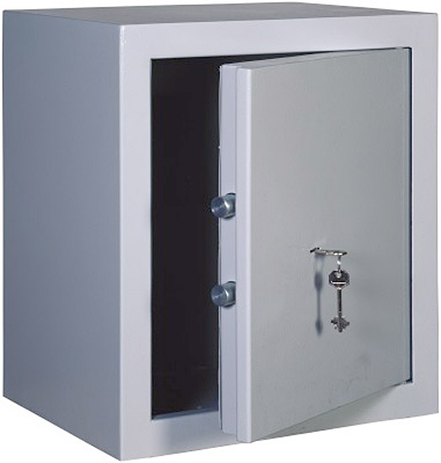
Помещение в ППЭ для хранения ЭМ (до передачи их в РЦОКО)
Согласно приказу Департамента образования от 24 марта 2026 года № 417 «О хранении экзаменационных материалов единого государственного экзамена 2026 года в пунктах проведения единого государственного экзамена с использованием передачи экзаменационных материалов посредством сети защищенной сети передачи данных, печати полного комплекта экзаменационных материалов и сканирования в аудиториях пунктов проведения экзаменов»:
Назначить ответственного за хранение ЭМ из числа работников ОМСУ;
В помещении установить средства видеонаблюдения в режиме офлайн;
Оборудовать помещение сейфом или металлическим шкафом (дверь-сейф);
Исключить доступ посторонних лиц;
Принять меры по защите информации, содержащейся в ЭМ, от неправомерного доступа, уничтожения, копирования, распространения

Slide 13







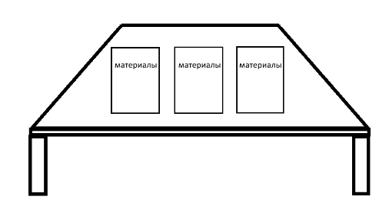






Подготовка аудиторий ППЭ
В поле зрения участников экзамена
Доска или стенд
Справочно-познавательная информация
СТАНЦИЯ ОРГАНИЗАТОРА
для осуществления печати ЭМ и их сканирования находится в зоне видимости камер
видеонаблюдения
Рабочие места участников экзамена и номер места находятся в зоне видимости камер видеонаблюдения
3Б
2Б
1Б
СТОЛ ДЛЯ РАСКЛАДКИ ЭМ
находится в зоне видимости камер видеонаблюдения

Slide 14
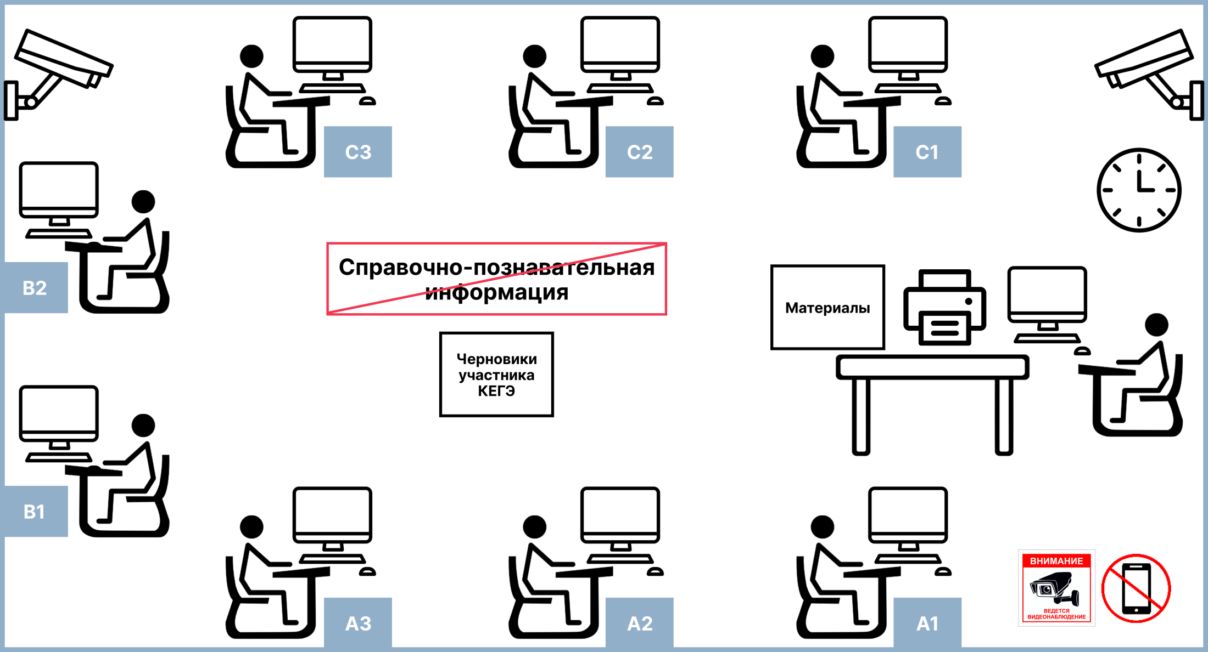

Подготовка аудиторий проведения КЕГЭ
1В
2В
3В
2Б
1Б
3А
2А
1А

Slide 15
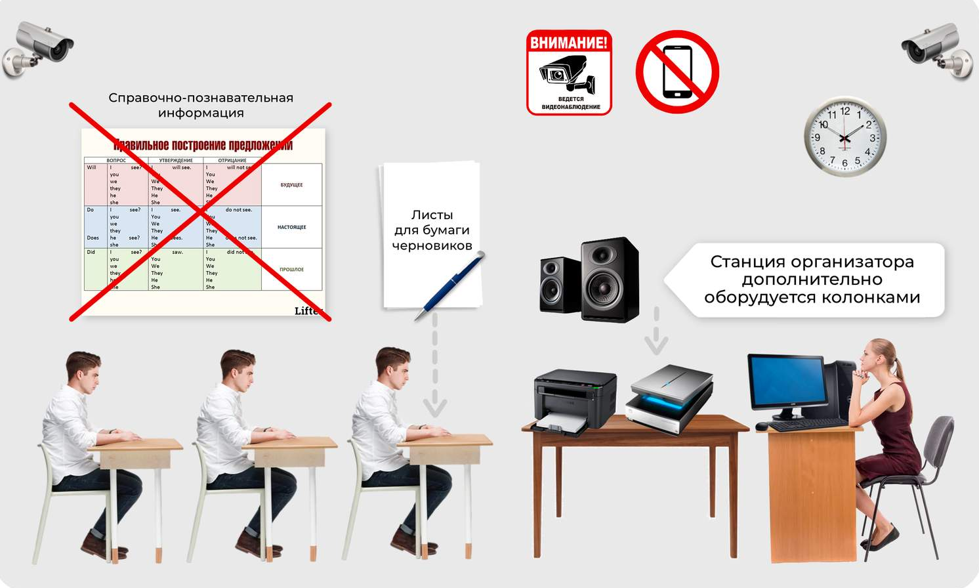

Подготовка аудиторий проведения ЕГЭ по иностранным языкам (письменная часть)

Slide 16
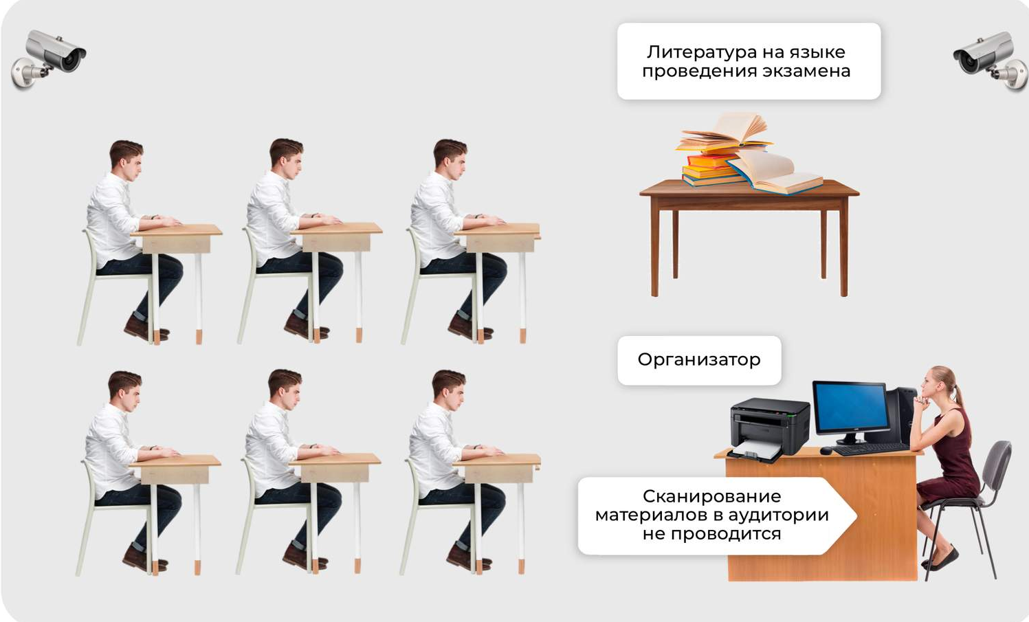
Подготовка аудиторий подготовки ЕГЭ по иностранным языкам (устная часть)

Slide 17



Подготовка аудиторий проведения ЕГЭ по иностранным языкам (устная часть)
1
2
3
4

Slide 18
Регламентные сроки подготовки и проведения ЕГЭ в ППЭ
Этап контроля |  | Регламентный срок
 |  | Не ранее | Не позднее
Доставка | Доставка ЭМ в ППЭ | В течение суток после размещения: за 5 рабочих дней – на основные даты; не ранее 3 рабочих дней – на резервные даты | До начала технической подготовки
Подготовка | Техническая подготовка | 5 календарных дней | 15:00 часов за день до экзамена
 | Контроль технической готовности | 2 рабочих дня до даты экзамена | 15:00 часов за день до экзамена
 | Авторизация токенов членов ГЭК | 2 рабочих дня до даты экзамена | 15:00 часов за день до экзамена
 | Передача актов готовности | 2 рабочих дня до даты экзамена | 15:00 часов за день до экзамена
Проведение | Скачивание ключа | 9:30 часов | 10:00 часов
 | Начало экзаменов | 10:05 часов | 11:00 часов
 | Аудирование успешно завершено | 10:40 часов | 11:35 часов
 | Ожидание участников | 10.30 часов | Смена статуса до 12.00 часов
Завершение | Окончание экзаменов | 10:30 часов | 16:30 часов
 | Передача бланков | 11:00 часов | 19:00 часов
 | Передача журналов | 10:30 часов | 19:00 часов

Slide 19

Личный кабинет ППЭ: (с использованием ЗСПД - защищенной сети, предназначенной для связи компьютера (ноутбука), установленного в штабе ППЭ, с личным кабинетом ППЭ):
получение интернет-пакетов;
авторизация токенов членов ГЭК;
получение статусов подготовки и проведения экзамена, получения электронных актов технической готовности и журналов работы станций ППЭ;
формирование ключей для печати ДБО № 2;
передача ключей доступа к ЭМ в день проведения экзамена авторизованным членам ГЭК, в том числе резервного ключа доступа к ЭМ;
передача пакетов с электронными образами бланков и форм ППЭ, пакетов с аудиоответами участников устного экзамена, пакетов с ответами участников КЕГЭ
Доступ в личный кабинет ППЭ имеют все
технические специалисты ППЭ, назначенные на экзамен
!!!Вход в ЛК ППЭ только через ЗСПД!!!

Slide 20


ВХОД В ППЭ
ОРГАНИЗАЦИЯ ВХОДА РАБОТНИКОВ ППЭ
Член ГЭК осуществляет контроль за организацией входа работников ППЭ и медицинского работника
В 7:50 часов
дежурные на входе
1) Пункт охраны правопорядка
Дежурный на входе проверяет:
1) документ, удостоверяющий личность;
2) наличие в форме ППЭ-07
2) металлоискатель
Медицинские работники
входят в ППЭ только
по документам, удостоверяющим их личность и подтверждающим их полномочия
С 8:00 часов
организаторы ППЭ
Видеонаблюдение в режиме «офлайн»
Работники ППЭ
Место для личных вещей работников ППЭ и медицинского работника
3) Место регистрации
СМИ
присутствуют
в ППЭ
до начала
печати ЭМ
(10.00 часов)
ПОМЕЩЕНИЕ ДЛЯ ПРОВЕДЕНИЯ ИНСТРУКТАЖА
(после инструктажа закрывается и опечатывается)

Slide 21
Контроль за явкой всех лиц, задействованных при проведении экзаменов в ППЭ
Категория | 9 класс | 11 класс
Члены ГЭК | Получение ЭМ в РЦОКО и передача ЭМ руководителю ППЭ в установленное время (7.30-7.45 часов) | Присутствие в ППЭ при распечатке пакета руководителя ППЭ (с 7.30 часов)
Организаторы ППЭ | Явка в ППЭ – 8.00 часов выполняют распоряжения руководителя ППЭ
Общественные наблюдатели, в том числе из родительской общественности (аккредитованные) | Присутствие в ППЭ – минимум 50 % от времени экзамена (начиная с 10.00 часов) Форма ППЭ-18-МАШ | Присутствие в ППЭ – минимум 50 % от времени экзамена (начиная с 10.00 часов) В 2026 году – новый Сервис общественного наблюдения Форма ППЭ-18-МАШ заполняется в электронном виде, распечатывается, подписывается общественным наблюдателем и сканируется в штабе ППЭ с другими формами ППЭ
Медицинский работник | Явка в ППЭ – 8.30 часов (приказ медицинского учреждения о направлении в ППЭ
Сотрудник правоохранительных органов | Явка в ППЭ – 8.00 часов
Представители родительских комитетов (без аккредитации) | Присутствуют до входа в ППЭ на время входа участников в ППЭ (с 9.00 до 10.00 часов)
Наблюдатели СИЦ | По графику РЦОКО

Slide 22
Действия руководителя ППЭ до начала экзамена
g
ПРОВЕДЕНИЕ ИНСТРУКТАЖА (8.15 часов). Инструкция для руководителя ППЭ
РУКОВОДИТЕЛЬ ППЭ ВЫДАЕТ:
Дежурным на входе:
формы ППЭ-06-01 и ППЭ-06-02 для размещения на информационном стенде при входе в ППЭ и регистрации участников на входе в ППЭ;
Акт об опоздании участника экзамена в ППЭ;
перечень средств обучения и воспитания, которые участники ЕГЭ могут приносить в ППЭ;
инструкция для участника экзамена, явившегося в ППЭ после начала экзамена (по решению руководителя ППЭ)
Медицинским работникам
инструкцию, определяющую порядок работы медицинского работника во время проведения ЕГЭ в ППЭ;
журнал учета участников экзаменов, обратившихся к медицинскому работнику
Техническим специалистам
флеш-накопитель(и) для переноса данных между рабочими станциями
Организаторам в аудитории:
три ВДП для упаковки комплектов бланков ЕГЭ, КИМ, испорченных/бракованных ЭМ (КЕГЭ и иностранный (устная часть)) – два ВДП) – c 2026 года ВДП – это конверт, полученный в РЦОКО, с наклеенным руководителем ППЭ сопроводительным бланком ППЭ-11;
формы ППЭ – 05-01 (2 экз.), 05-02, 12-02, 12-03, 12-04МАШ, 16;
калибровочный лист;
черновики;
конверт для упаковки черновиков;
папку для организатора в аудитории;
инструкция для участника экзамена, явившегося в ППЭ после начала экзамена (по решению руководителя ППЭ)
Не позднее 9.45 часов в штабе ППЭ руководитель ППЭ выдает ДБО № 2

Slide 23



ВХОД В ППЭ
ОРГАНИЗАЦИЯ ВХОДА
УЧАСТНИКОВ ЭКЗАМЕНА В ППЭ
С 9:00 часов по графику
Форма ППЭ 06-02 «Списки участников экзамена в ППЭ по алфавиту»
1) Пункт охраны правопорядка
Члены ГЭК осуществляют контроль за организацией входа участников в ППЭ
Дежурный на входе:
собирает информацию о явке участников ЕГЭ;
до 10.30 часов передает руководителю ППЭ от каждой ОО:
информацию о явке участников ЕГЭ на экзамен;
приказы руководителей ОО о назначении лиц, ответственных за сопровождение участников ЕГЭ в ППЭ;
осуществляет проверку соблюдения Порядка проведения ГИА
Дежурный на входе проверяет:
1) по форме ППЭ 06-01 наличие участника в списках распределения в ППЭ;
2) документ, удостоверяющий личность
2) металлоискатель
Организаторы направляют участников в аудитории
3) Место регистрации
Место для личных вещей участников ЕГЭ
Распределение участников по аудиториям
Наличие формы ППЭ 06-01
Аудитория 1
Аудитория 2
Аудитория 3

Slide 24

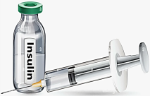
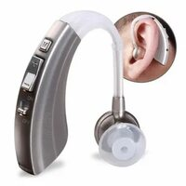

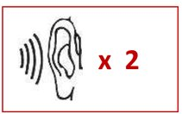



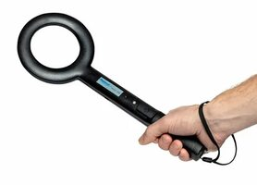
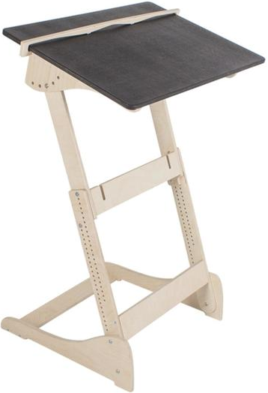

Условия, учитывающие состояние здоровья участников ЕГЭ
Для участников с сахарным диабетом
ППЭ 1, 2, 4, 5, 7, 14, 24, 29, 49
Наличие глюкометра и (или) телефона (без доступа к сети Интернет), использование ручки с инсулином
Для участников с нарушением слуха
ППЭ 2, 4, 49
Наличие звукоусиливающей аппаратуры
ППЭ 2, 6
Использование ингалятора
ППЭ 1, 2, 4, 7, 24, 49
Запрещено прохождение металлодетектора (список таких участников руководитель ППЭ передает дежурным на входе)
ППЭ 1, 2, 5, 6
Организация рабочего места
с изменением позы (стоя-сидя)

Slide 25


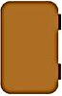





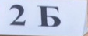



Общая схема проведения ГВЭ в аудитории
Подготовка аудиторий для проведения ЕГЭ для участников с сахарным диабетом
ППЭ 1, 2, 4, 7, 24, 49
Мобильный телефон или иное электронное устройство, с установленным приложением неинвазивного мониторинга уровня глюкозы в крови располагается на рабочем столе организатора или специально выделенном в аудитории месте (столе) в зоне видимости камер видеонаблюдения
Использование телефонов в иных целях запрещено

Slide 26
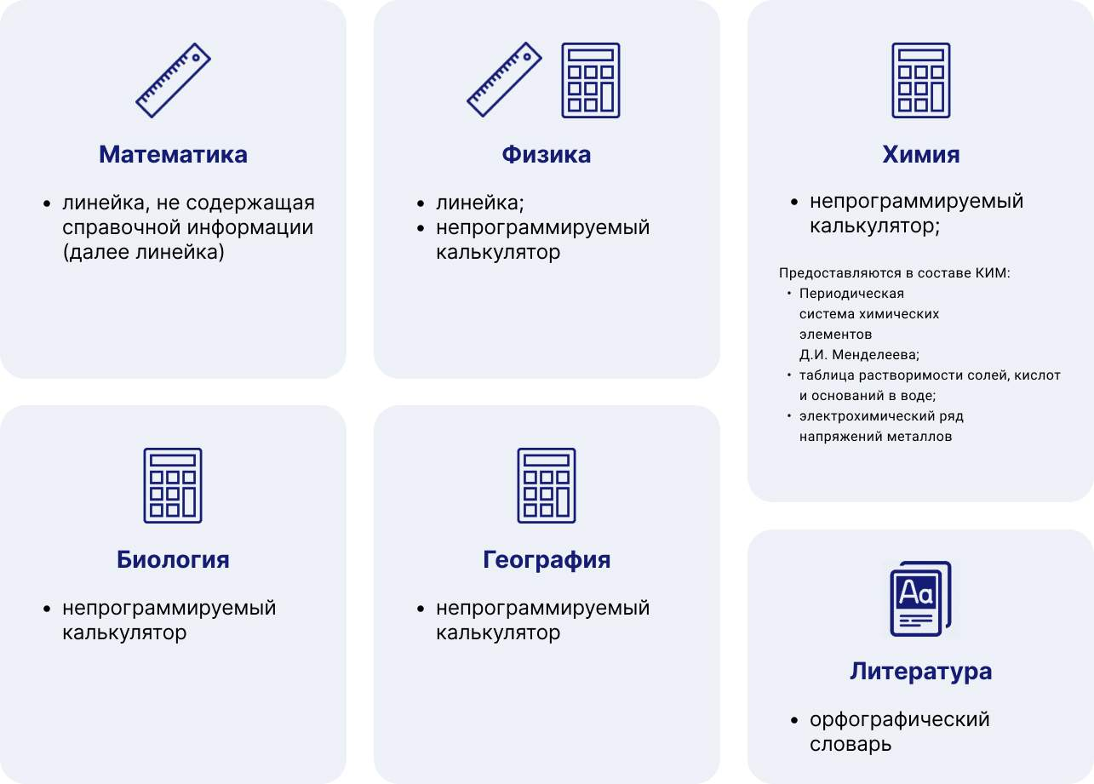
Средства обучения и воспитания для выполнения заданий КИМ
(выдается в ППЭ)

Slide 27
Нештатные ситуации при входе участников в ППЭ
Отсутствие участника ГИА и ЕГЭ в списках автоматизированного распределения
недопуск участника ГИА и ЕГЭ в ППЭ;
составление в 2-х экземплярах Акта о недопуске (форма ППЭ-24): подписывается членом ГЭК, руководителем ППЭ, организатором вне аудитории, участником ГИА и ЕГЭ;
оперативное информирование сотрудников РЦОКО о данном факте
1
Явка без документа, удостоверяющего личность, выпускника текущего года, обучающегося СПО
составление сопровождающим акта об идентификации личности участника ГИА (форма ППЭ-20) в присутствии члена ГЭК;
допуск участника на экзамен (форма ППЭ-20 передается участником ЕГЭ при входе в аудиторию организатору)
2
Явка без документа, удостоверяющего личность, выпускника прошлых лет
недопуск ВПЛ в ППЭ;
составление в 2-х экземплярах Акта о недопуске (форма ППЭ-24): подписывается членом ГЭК, руководителем ППЭ, организатором вне аудитории и ВПЛ
3
4
Отказ от сдачи запрещенных средств, в том числе средств связи
недопуск участника ГИА и ЕГЭ в ППЭ;
составление в 2-х экземплярах Акта о недопуске (форма ППЭ-24): подписывается членом ГЭК, руководителем ППЭ, организатором вне аудитории, участником ГИА и ЕГЭ
Опоздание участника ГИА и ЕГЭ в ППЭ
допуск участника ГИА и ЕГЭ в ППЭ;
составление руководителем ППЭ и членом ГЭК Акта об опоздании участника ГИА и ЕГЭ в ППЭ в 2-х экземплярах (с подписью участника ГИА и ЕГЭ);
выдача участнику инструкции под подпись (по решению руководителя ППЭ на входе в ППЭ или в аудитории)
5

Slide 28
Нештатные ситуации в аудитории во время экзамена
1
отметка в форме ППЭ-05-02 «Протокол проведения ГИА в аудитории»;
отметка в бланке регистрации и подпись организатора;
подпись участника в форме ППЭ-05-02 «Протокол проведения ГИА в аудитории»;
оформление в штабе ППЭ акта ППЭ-21 с приложениями (участнику выдается только второй экземпляр Акта).
Удаление в случае нарушения Порядка проведения ГИА
2
Досрочное завершение экзамена по объективным причинам
отметка в форме ППЭ-05-02 «Протокол проведения ГИА в аудитории»;
отметка в бланке регистрации и подпись организатора;
подпись участника в форме ППЭ-05-02 «Протокол проведения ГИА в аудитории»;
оформление в медицинском кабинете акта ППЭ-22 (организатор ставит подпись в акте) (участнику выдается второй экземпляр Акта)
ВАЖНО!!! Организатор в аудитории на камеру видеонаблюдения проговаривает факт удаления участника с экзамена или досрочного завершения экзамена участником ЕГЭ
3
Апелляция о нарушении Порядка проведения ГИА
подается участником до выхода из ППЭ (организатор в аудитории через организатора вне аудитории приглашает члена ГЭК);
членом ГЭК оформляются в штабе ППЭ формы ППЭ-02, ППЭ-03;
рассматривается факт, изложенный участником ГИА в апелляции
ВАЖНО!!! О каждом таком факте оперативное информирование сотрудников РЦОКО

Slide 29

g
Акт об удалении участника
ППЭ-21 «Акт об удалении участника экзамена из ППЭ» с сопроводительным листом к акту (форма ППЭ-21С)
Приложения к акту об удалении:
ППЭ-21-П1 «Пояснительная записка удаляемого участника экзамена» (при наличии);
ППЭ-21-П2 «Сведения о технических устройствах, имевшихся у удаляемого участника экзамена» (при наличии);
ППЭ-21-П3 «Пояснительная записка лица, ставшего свидетелем нарушения» (при наличии).
Дополнительная форма
ППЭ-25 «Акт об отказе участника экзамена от подписания акта об удалении из ППЭ» (при наличии)
Реестр форм ППЭ-21 «Акт об удалении участника экзамена» ведется специалистами РЦОКО. При оформлении документов для уточнения порядкового номера акта члену ГЭК необходимо обратиться в РЦОКО
!!!Вместо служебных записок используется форма ППЭ-26 «Объяснительная записка»

Slide 30
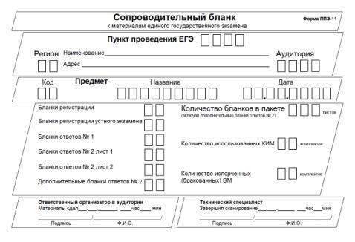
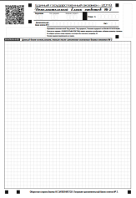
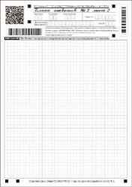
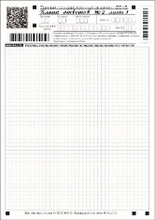
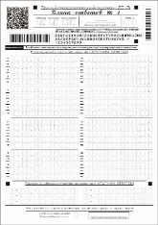
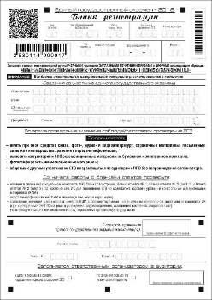
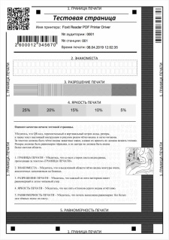
Случай повторного сканирования ЭМ в штабе ППЭ
В случае, если по запросу КУ «РЦОКО» необходимо повторно отсканировать бланки, отсканированные на станции организатора, руководитель ППЭ:
вскрывает ВДП с бланками;
передает техническому специалисту для сканирования
ВДП из аудитории
ВДП из аудитории
КАЛИБРОВОЧНЫЕ ЛИСТЫ
1
БЛАНКИ
1
отсканированные повторно бланки помещаются в НОВЫЙ ВДП;
информация с ВДП, в которых бланки ЕГЭ были доставлены из аудитории в штаб, переносится на новый ВДП;
в новый ВДП вкладываются отсканированные бланки, калибровочные листы со станции организатора и старый ВДП
НОВЫЙ ВДП

Slide 31
Завершение экзамена: сканирование форм ППЭ в штабе ППЭ
Руководитель ППЭ оформляет все формы ППЭ, распечатывает с Сервиса общественного наблюдателя заполненную форму ППЭ-18-МАШ, подписывает и передает на сканирование
Руководитель ППЭ передает техническому специалисту для сканирования: обязательные формы: ППЭ-07, ППЭ-14-01, ППЭ-13-02-МАШ, ППЭ-18-МАШ;
при наличии: ППЭ-19, ППЭ-21, ППЭ-22, ППЭ-02, ППЭ-03;
+ все остальные заполненные (кроме отсканированных в аудитории)
Технический специалист выполняет сканирование форм ППЭ, член ГЭК контролирует качество и полноту сканирования
Технический специалист выполняет экспорт форм ППЭ и всех пакетов с бланками в РЦОКО.
Член ГЭК и руководитель ППЭ контролируют постановку статуса о завершении передачи ЭМ в РЦОКО.
Член ГЭК, руководитель ППЭ и технический специалист ожидают в штабе ППЭ подтверждения от РЦОКО факта успешного получения и расшифровки переданных пакетов с электронными образами бланков и форм ППЭ
Член ГЭК совместно с руководителем ППЭ упаковывают материалы экзамена

Slide 32
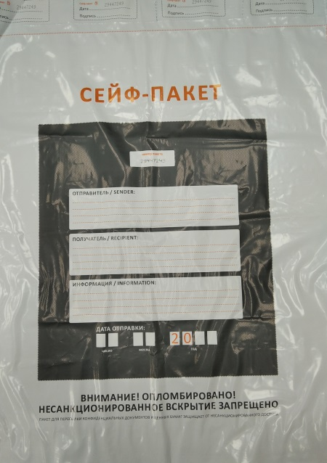

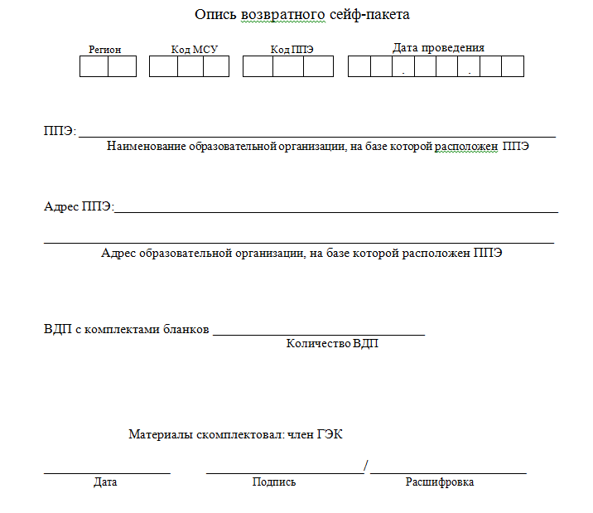
Завершение экзамена. Руководитель ППЭ:
Подписывает протокол печати ЭМ в каждой аудитории ППЭ (форма ППЭ-23 «Протокол печати полных комплектов ЭМ в аудитории ППЭ»);
Подписывает протоколы печати ЭМ на резервных и неиспользованных станциях организатора (форма ППЭ-23-01);
Контролирует передачу техническими специалистами журналов печати и статуса о завершении экзамена в ППЭ в систему мониторинга готовности ППЭ с помощью Личного кабинета ППЭ;
Убирает неиспользованные ДБО № 2 в сейф: они должны быть использованы на следующем экзамене (кроме экзамена по китайскому языку)
Член ГЭК в присутствии руководителя ППЭ пересчитывает все ВДП с комплектами бланков и формы ППЭ
В сейф-пакет, с описью возвратного сейф-пакета, вкладываются
ТОЛЬКО ВДП с комплектами бланков одного дня экзамена
Формы ППЭ по учебным предметам вкладываются в файл, по которым проводился ЕГЭ в ППЭ, на каждую дату экзамена
Конверты с КИМ, черновиками, испорченными/бракованными ИК упаковываются в пакет, приготовленный руководителем ППЭ. На пакете отражена следующая информация: дата экзамена, код ППЭ, наименование учебных предметов, перечень упакованных материалов

Slide 33
Перечень форм для передачи в РЦОКО
g
ППЭ-02 «Апелляция о нарушении установленного порядка проведения ГИА» и ППЭ-03 «Протокол рассмотрения апелляции о нарушении установленного порядка проведения ГИА» (при наличии);
ППЭ-05-02 «Протокол проведения экзамена в аудитории»;
ППЭ-07 «Список работников ППЭ и общественных наблюдателей»;
ППЭ-12-02 «Ведомость коррекции персональных данных участников экзамена в аудитории». При наличии данной формы необходимо приложить копию подтверждающих документов (при наличии);
ППЭ-12-03 «Ведомость использования дополнительных бланков ответов № 2»;
ППЭ-12-04 МАШ «Ведомость учета времени отсутствия участников экзамена в аудитории»;
ППЭ-13-02 МАШ «Сводная ведомость учета участников экзамена и использования экзаменационных материалов в ППЭ»;
ППЭ-14-01 «Акт приема-передачи экзаменационных материалов в ППЭ»;
ППЭ-14-02 «Ведомость учета экзаменационных материалов»;
ППЭ-15 «Протокол проведения процедуры сканирования бланков ГИА в аудитории ППЭ»;
ППЭ-15-01 «Протокол использования станции сканирования в ППЭ»;
ППЭ-18 МАШ «Акт общественного наблюдения за проведением экзамена в ППЭ»;
ППЭ-19 «Контроль изменения состава работников в день экзамена». При наличии данной формы ее необходимо складывать вместе с формой ППЭ 07;
ППЭ-21 «Акт об удалении участника» (с приложениями) (при наличии);
ППЭ-22 «Акт о досрочном завершении экзамена по объективным причинам» (при наличии);
ППЭ-23 «Протокол печати полных комплектов ЭМ в аудитории ППЭ»;
ППЭ-23-01 «Протокол использования станции печати в аудитории ППЭ»;
ППЭ-24 «Акт о недопуске участника экзамена в ППЭ» (при наличии);
ППЭ-25 «Акт об отказе участника экзамена от подписания акта об удалении из ППЭ» (при наличии);
ППЭ-26 «Объяснительная записка» (при наличии);
Журнал медицинского работника

Slide 34
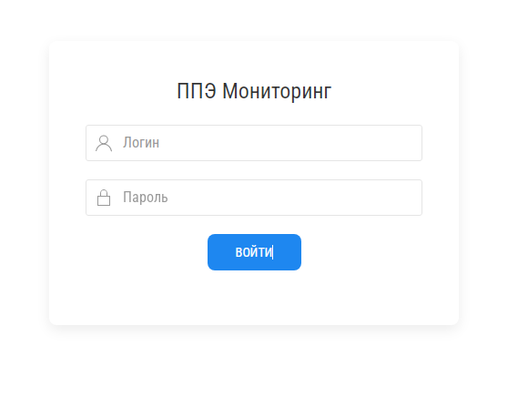
Функционирование регионального мониторинга проведения ГИА
«О мониторинге проведения государственной итоговой аттестации по образовательным программам основного общего и среднего общего образования в пункте проведения экзаменов» (приказ Департамента № 278 от 03.03.2026)
Ссылка для входа на сайт мониторинга: http://ppe-mon.obr57.ru
Экзамены – Информация – передача данных (информация о фактической явке участников и наблюдателей) – до 10.45 часов
Контроль занятости – Создание ведомости (данные об оплате работникам ППЭ). В связи с переходом на ГосТех в 2026 году данная информация может быть не корректной!!!
Направление форм (отправление формы 13-02, 13-03-К, 13-03-У)
Передача пакетов в РЦОКО

Slide 35
Внимание!
Образовательным организациям необходимо предоставлять в РЦОКО на электронную почту buh.orel@orcoko.ru в день экзамена копию приказа о назначении сопровождающих (если сопровождающий не является педагогическим работником)

Slide 36

g
ЗАПРЕЩЕНО:
нарушать регламентные сроки подготовки и проведения экзаменов
использовать апробационные или прошлогодние ДБО № 2
пытаться скачать ключ доступа к ЭМ ранее 09.30 часов
при техническом сбое в работе станции частично менять технику (замена компьютера, или принтера, или сканера)
выносить из аудитории вышедшие из строя станции (вместе с принтером и сканером/МФУ)
выходить с мобильным телефоном из штаба
покидать территорию ППЭ
находиться в ППЭ без документа, удостоверяющего личность

